Slide 1
적절한 흡입제 선택하기 : 뭣이 중한디?
2019.09.03
충북대학교병원
알레르기내과 강민규

Slide 2
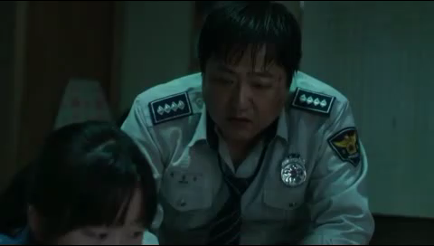

Slide 3

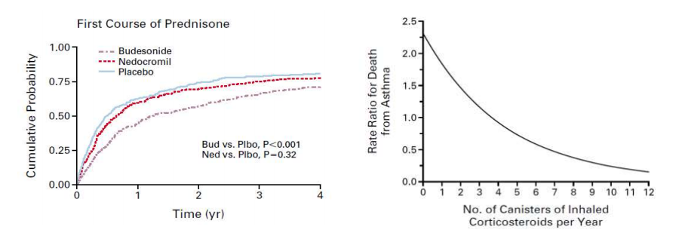
천식 치료 TOC: 흡입용 스테로이드
• 천식악화, 입원률,
경구 스테로이드 사용의 감소
• 천식으로 인한
사망률 감소
Thompson PJ et al. Respirology, 2013

Slide 4
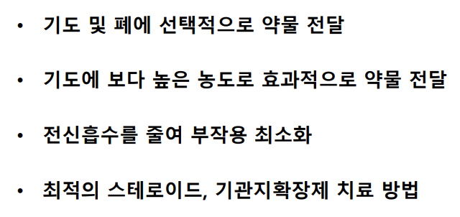
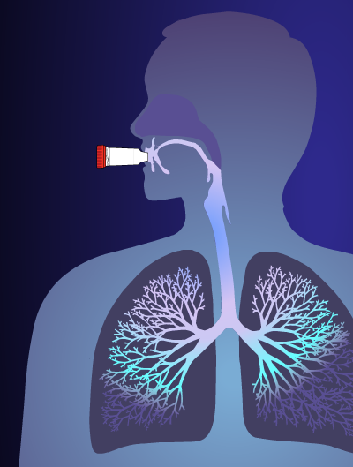
왜 흡입제 치료가 중요한지?

Slide 5
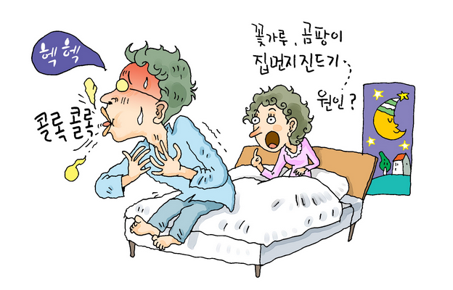
천식이 잘 치료되지 않는 이유는?

Slide 6
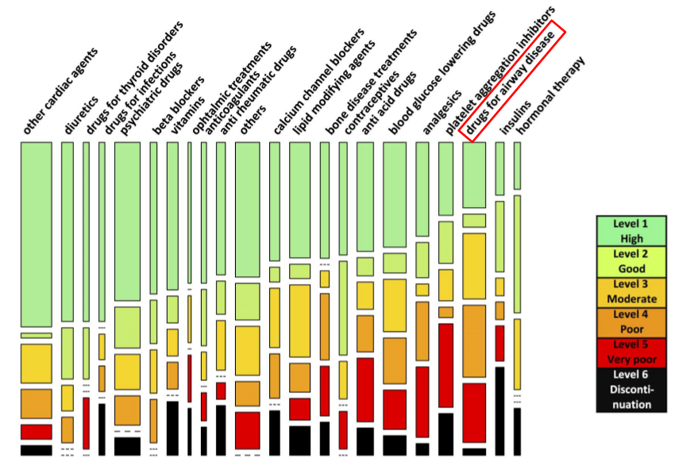
꾸준히 치료받는 천식 환자 적어

Slide 7
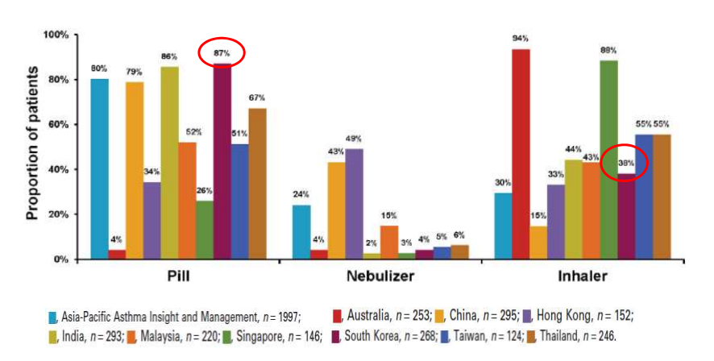
흡입제 처방률 많이 떨어져
Thompson PJ et al. Respirology, 2013

Slide 8
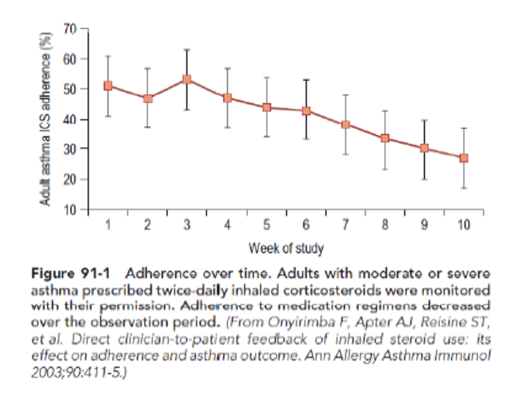
낮은 천식 지속 치료율
30%: 약국에서 구매하지 않음
50%: 꾸준히 사용하지 않음.

Slide 9
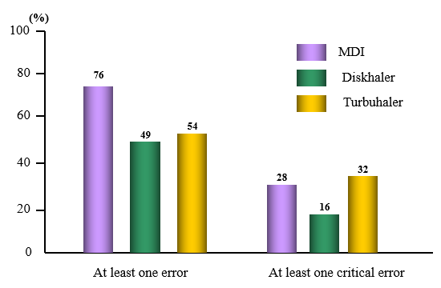
흡입제 잘못 사용하는 경우 많아
Molimard M et al. J Aerosol Med 2003
Molimard M et al. J Aerosol Med 2003

Slide 10
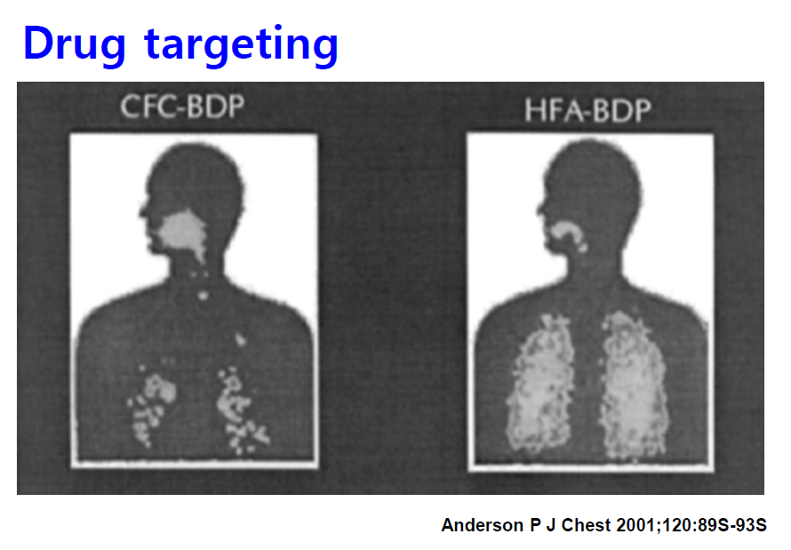
잘못 사용하면
흡입제 잘못 사용하는 경우 많아
잘못 사용하면
잘 사용하면
대부분 입으로
꼭 필요한 곳에

Slide 11
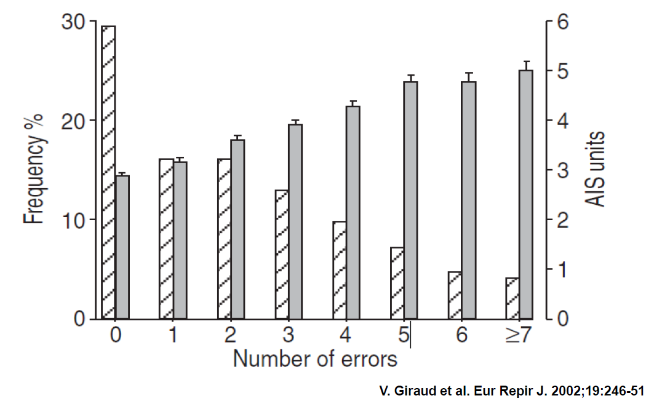
Misuse → Asthma instability ↑

Slide 12
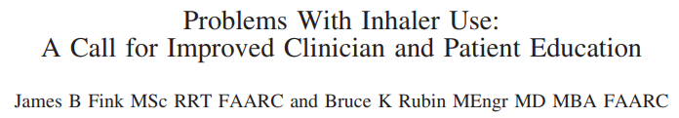
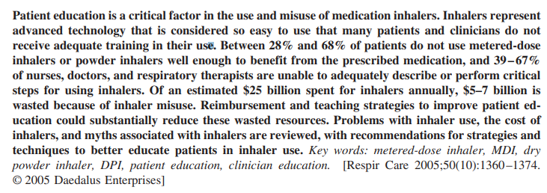
뭐가 중헌디?
Management of chronic airway disease is 10% medication
and 90% education
Fink et al. Resp Care 2005

Slide 13
요약하면
천식은 흡입제라는 좋은 치료수단이 있음에도 불구하고
지속 치료율이 낮고
흡입제 처방률이 낮고
흡입제를 잘못 사용하는 경우가 많음

Slide 14
목차
흡입제 유형
흡입제 종류에 따른 사용법
제품별 장단점
실제 상황에서 SMART 요법의 장점

Slide 15
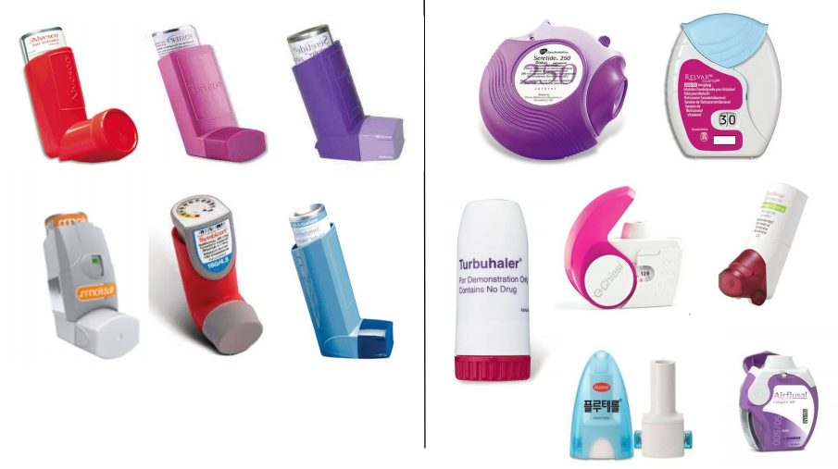
흡입기 Device의 유형
정량분사 흡입기
Metered dose inhaler
(MDI)
분말 흡입기
Dry powder inhaler
(DPI)
Notes:
천식, COPD 1차 권장 치료약제는 흡입제임.

Slide 16
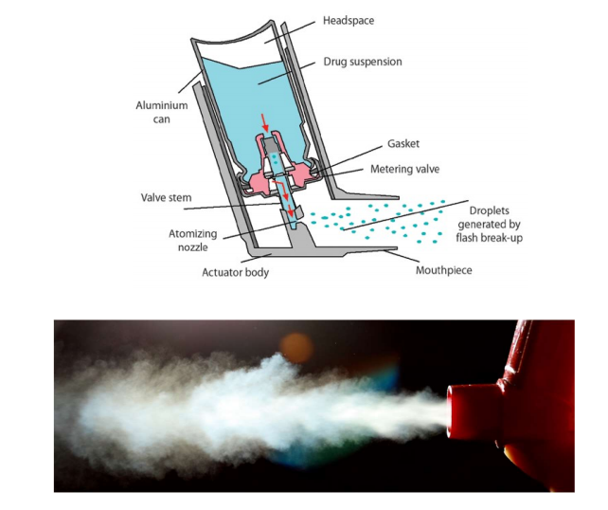
정량분사 흡입기 (MDI)
Notes:
천식, COPD 1차 권장 치료약제는 흡입제임.

Slide 17
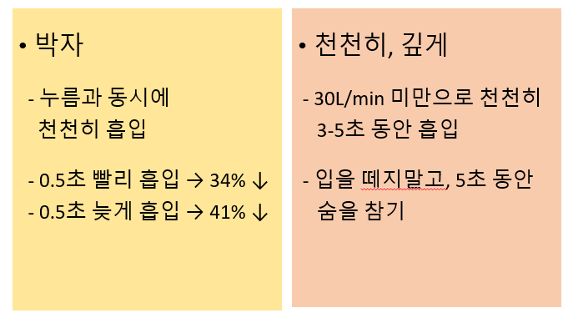
정량분사 흡입기
Notes:
천식, COPD 1차 권장 치료약제는 흡입제임.

Slide 18
정량분사 흡입기 장점
흡입력이 약한 환자도 사용 가능 (노인/여성)
습기, 오염으로부터 상대적으로 안전
미세입자를 만들어내서 small airway까지 접근 가능
Notes:
천식, COPD 1차 권장 치료약제는 흡입제임.

Slide 19
정량분사 흡입기 단점
흡입기를 흔들고,
숨을 참은 다음,
흡입기를 입에 댄 상태에서,
흡입기 통을 누르면서,
동시에 숨을 5초 이상 들이쉬고,
숨을 5초 이상 참기 어려움
Notes:
천식, COPD 1차 권장 치료약제는 흡입제임.

Slide 20
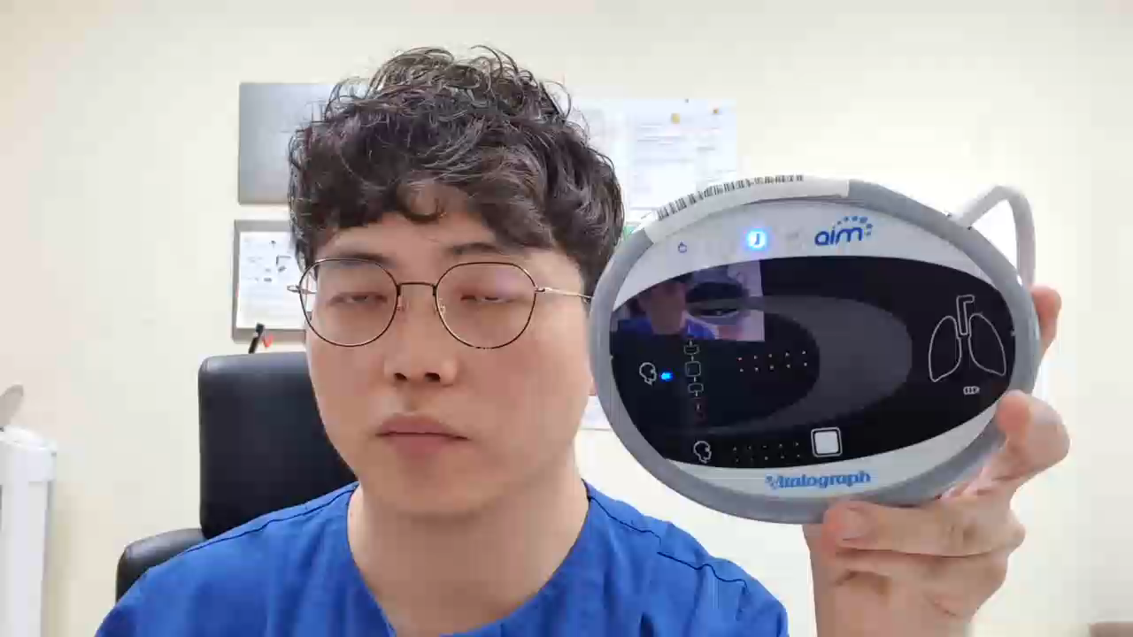
정량분사 흡입기 사용법
Notes:
플루티폼 흡입보조기구

Slide 21
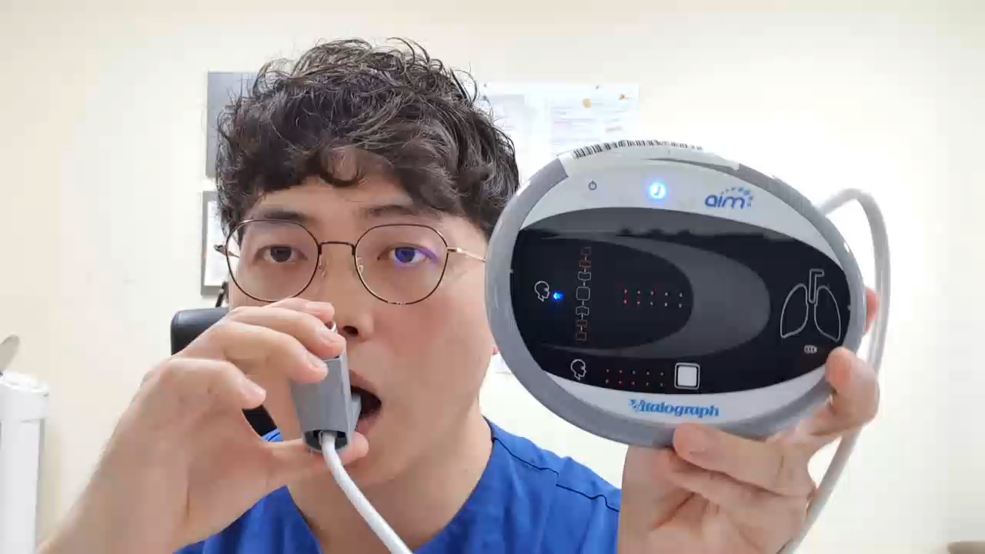
잘못된 정량분사 흡입기 사용법
Notes:
플루티폼 흡입보조기구

Slide 22
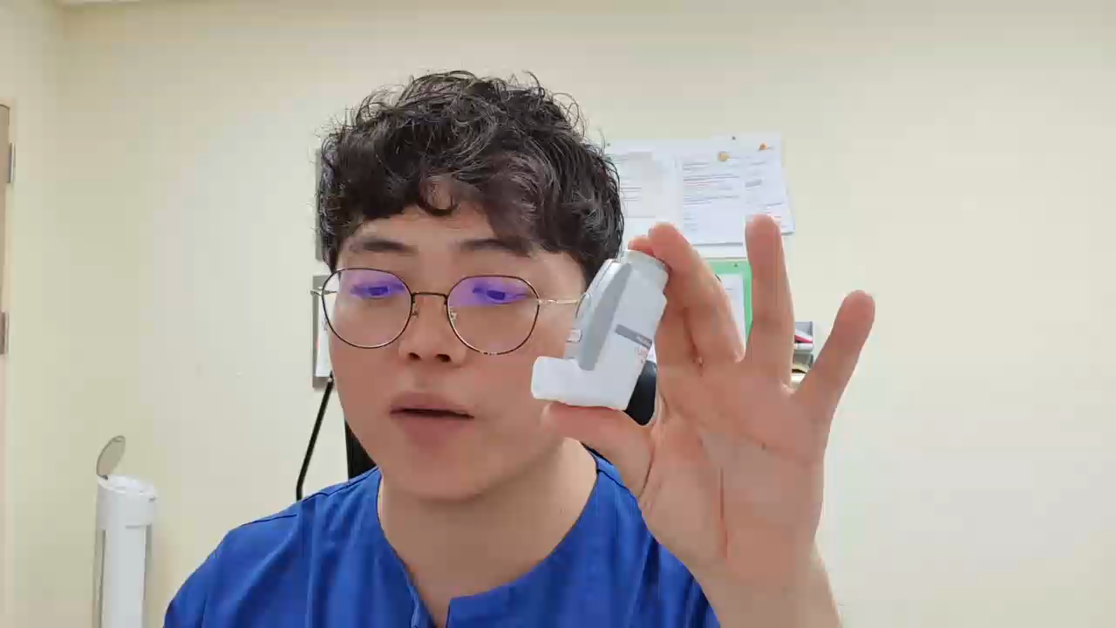
정량분사 흡입기 도우미
어르신들은 MDI를 손에 쥐고, 숨 들이마쉬는 타이밍에
맞춰 MDI 캔을 누르는 것을 힘들어함
Notes:
플루티폼 흡입보조기구

Slide 23
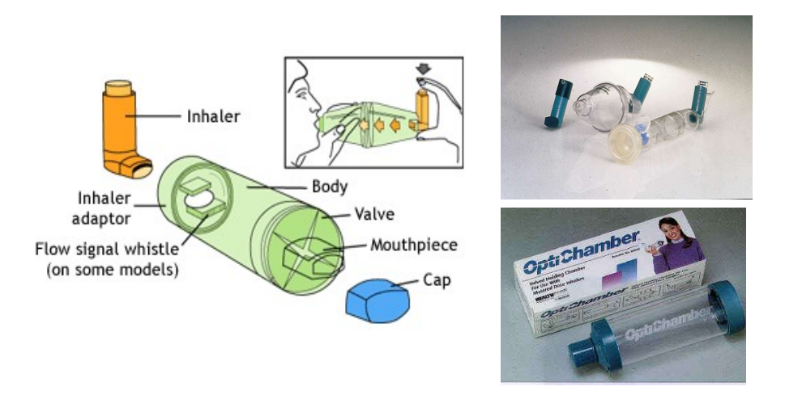
정량분사 흡입기 + Spacer
Coordination 필요 없음.
우선 스페이서에 약을 뿌린 후 평상시처럼 호흡하면 됨
Notes:
플루티폼 흡입보조기구

Slide 24
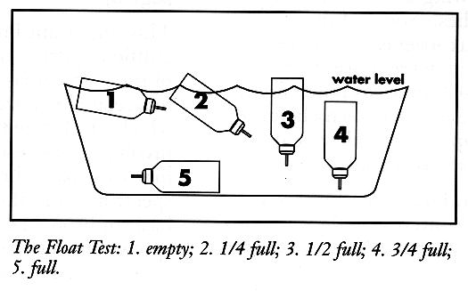
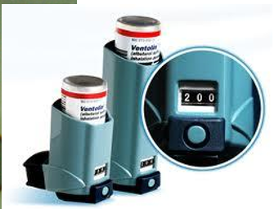
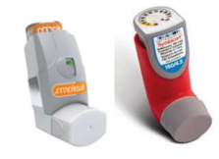
MDI dose meter가 없는 경우
Flotation technique (determining the content of MDI)
Notes:
플루티폼 흡입보조기구

Slide 25
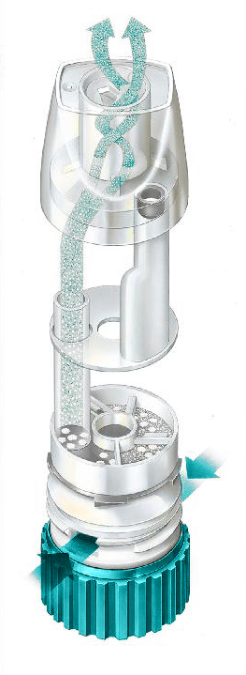
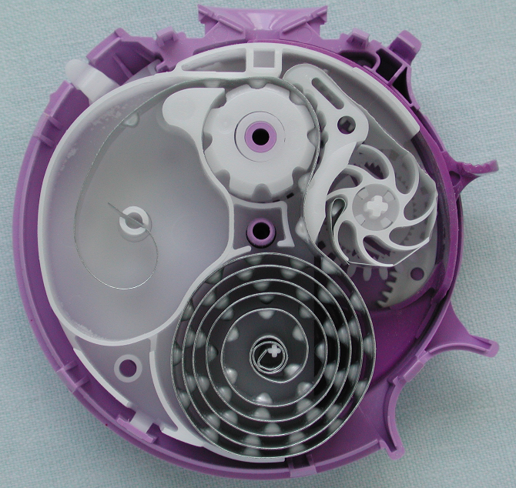
분말 흡입기 (DPI)
Turbuhaler
Diskus
Optimal at 60L/min
30~60L/min
Inspiratory flow rate requirement
Respir Med 2003; 97:181-7
Notes:
천식, COPD 1차 권장 치료약제는 흡입제임.

Slide 26
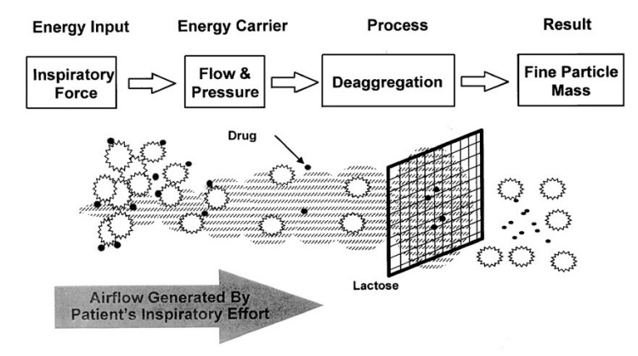
분말 흡입기 (DPI)
Respir Med 2003; 97:181-7
Notes:
천식, COPD 1차 권장 치료약제는 흡입제임.

Slide 27
분말 흡입기 (DPI) 장점
Hand-Lung Coordination 불필요
Notes:
천식, COPD 1차 권장 치료약제는 흡입제임.

Slide 28
분말 흡입기 (DPI) 단점
중등도 이상의 흡입력 필요 (최대 흡입유속 30L/min 이상)
습기, 오염에 상대적으로 취약
기계마다 다른 장전(loading) 방법에 대한 교육 필요
Notes:
천식, COPD 1차 권장 치료약제는 흡입제임.

Slide 29
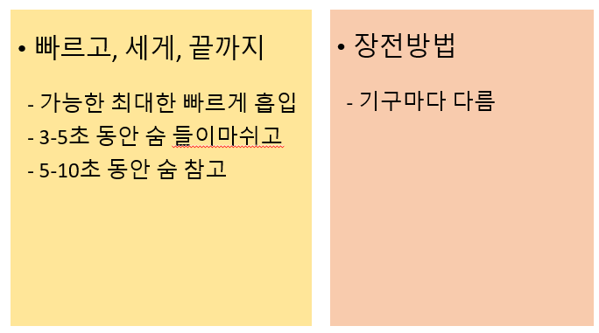
분말 흡입기 (DPI) 사용법
Notes:
천식, COPD 1차 권장 치료약제는 흡입제임.

Slide 30
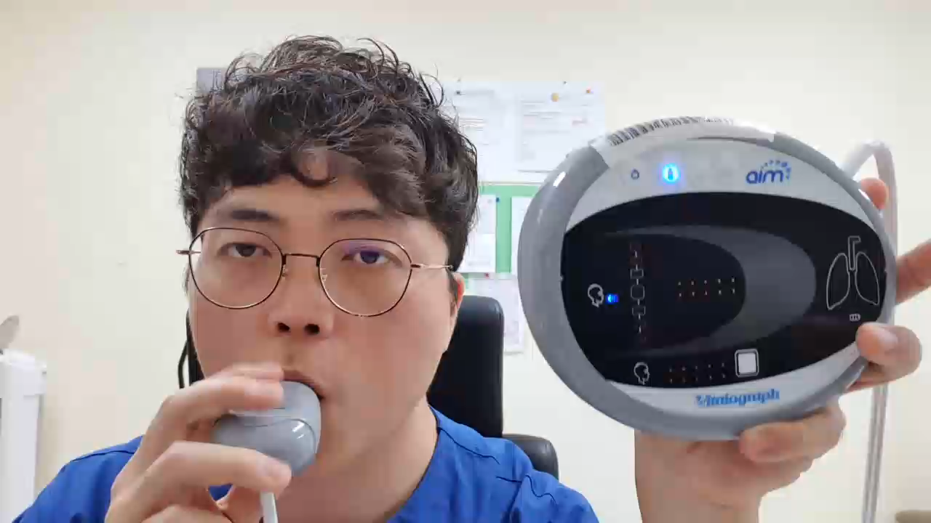
분말 흡입기 (DPI) 사용법
Notes:
천식, COPD 1차 권장 치료약제는 흡입제임.

Slide 31
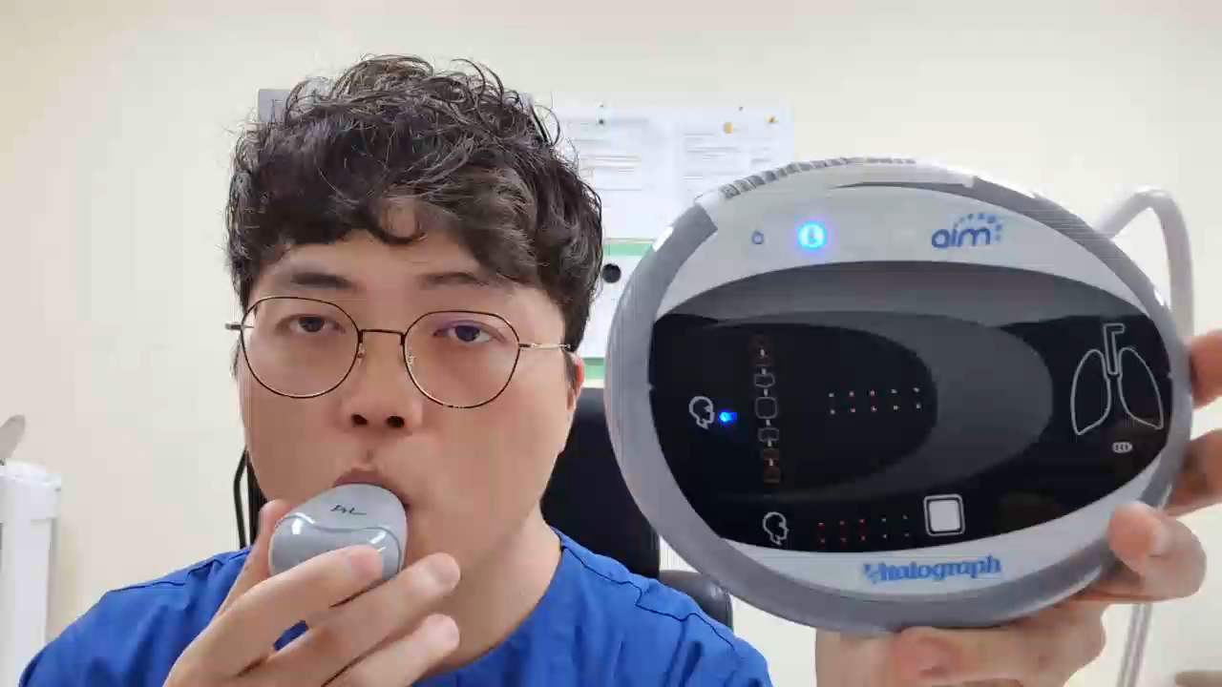
잘못된 분말 흡입기 (DPI) 사용법
Notes:
천식, COPD 1차 권장 치료약제는 흡입제임.

Slide 32
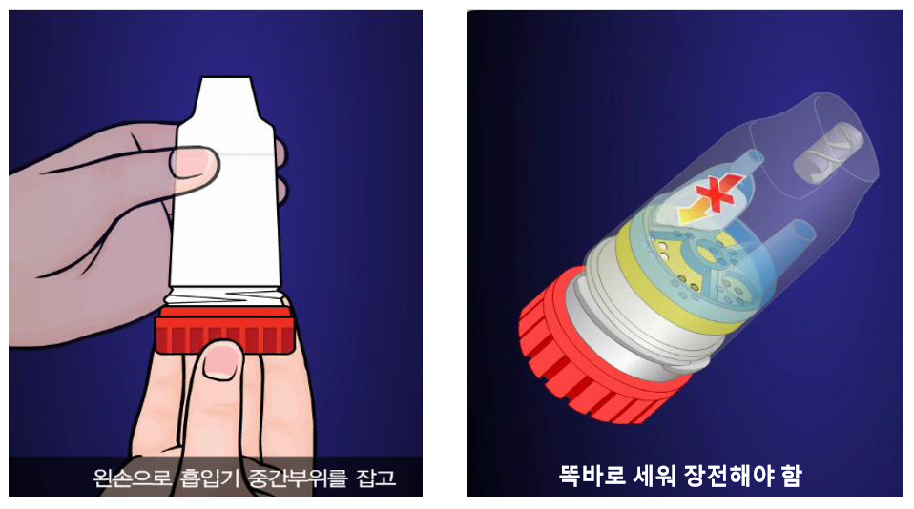
심비코트 사용법
Notes:
천식, COPD 1차 권장 치료약제는 흡입제임.

Slide 33
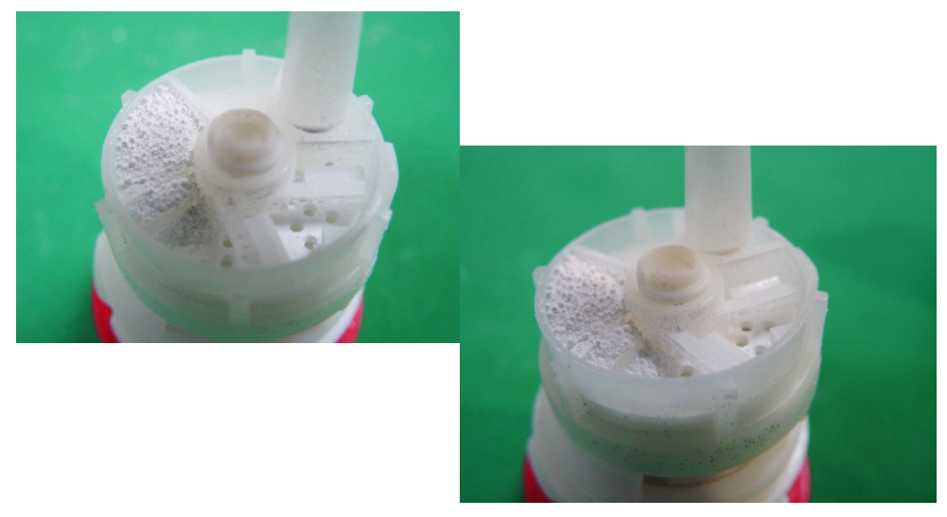
심비코트 사용법
Notes:
천식, COPD 1차 권장 치료약제는 흡입제임.

Slide 34
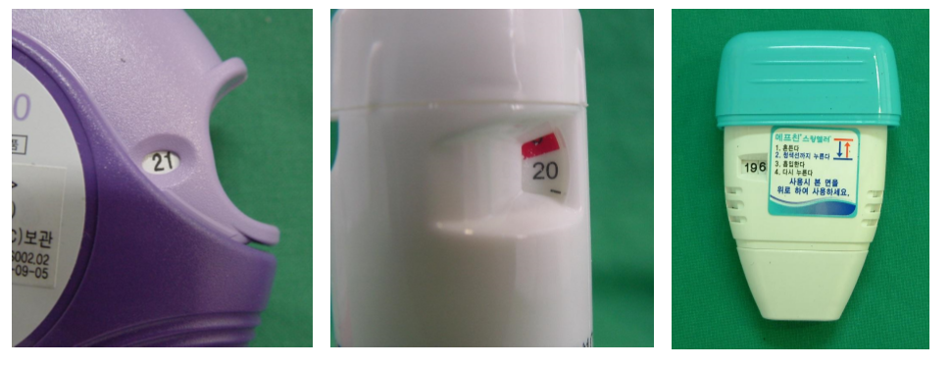
DPI 남은 횟수 확인
심비코트는 다 쓴 후에도 기계 내의 방습제 때문에 흔들면 소리 남
Notes:
천식, COPD 1차 권장 치료약제는 흡입제임.

Slide 35
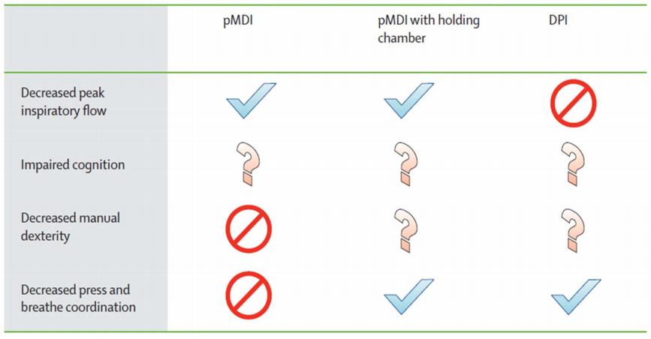
디바이스 선택
Gibson PG et al., Lancet 2010; 376:803-13
Notes:
천식, COPD 1차 권장 치료약제는 흡입제임.

Slide 36
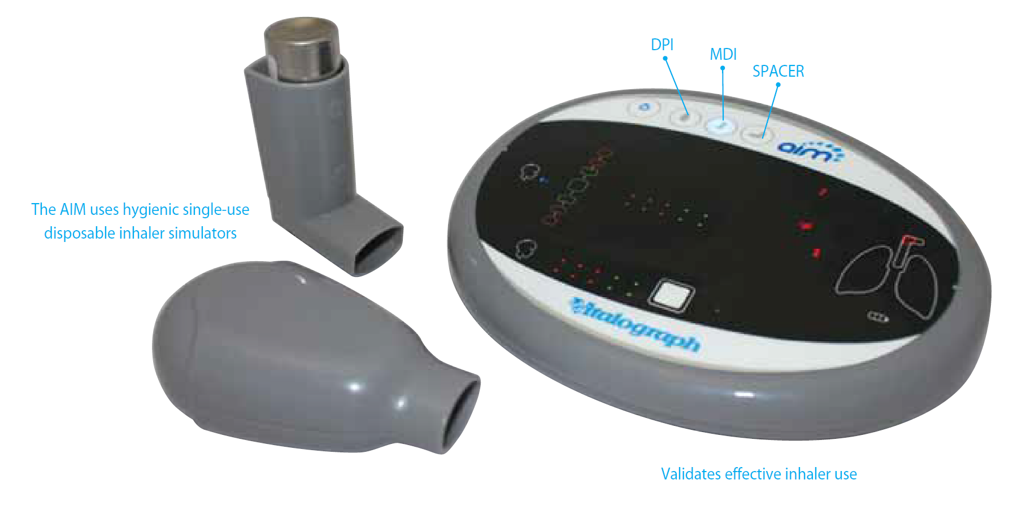
Aerosol Inhalation Monitor
Notes:
천식, COPD 1차 권장 치료약제는 흡입제임.

Slide 37
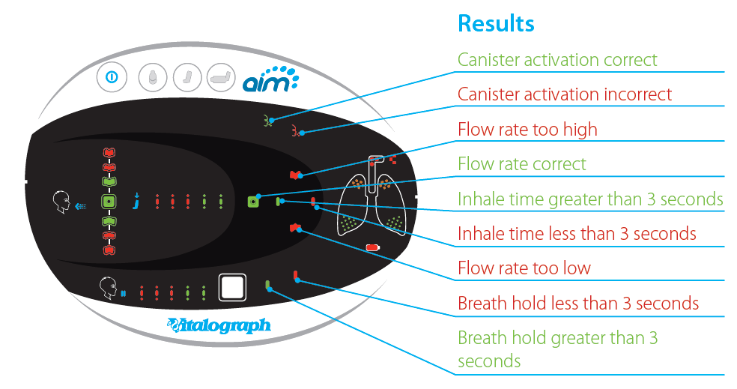
Aerosol Inhalation Monitor
Notes:
천식, COPD 1차 권장 치료약제는 흡입제임.

Slide 38
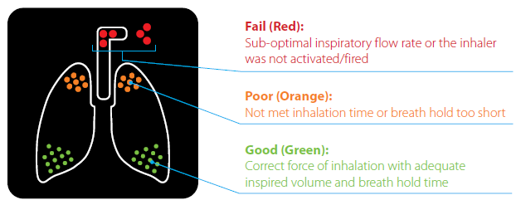
Aerosol Inhalation Monitor
Notes:
천식, COPD 1차 권장 치료약제는 흡입제임.

Slide 39
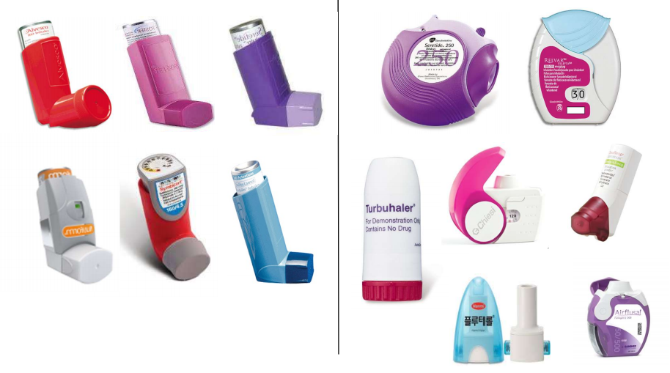
정량분사 흡입기 (MDI) 선호
흡입했을 때 아무 느낌이 없다고 불평할 때
흡입기를 썼는데 약이 하나도 안들어왔다고 불평할 때

Slide 40
분말 흡입기 (DPI) 선호
흡입시 이물감을 부담스러워 할 때

Slide 41
Relvar (fluticasone furoate+vilanterol)
하루에 한번 사용하길 원할 때
들이마쉴 때 가루가 훅 들어오면서 기침하는 경우가 있음

Slide 42
알베스코 (Ciclesonide)
목소리가 쉴 거나 oral thrush가 생길때

Slide 43
포스터 (beclomethasone+formoterol))
달짝지근한 향이 남

Slide 44
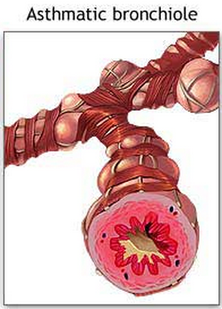
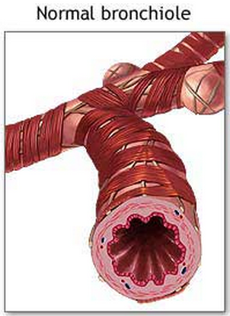
Asthma paradox: 속효성 기관지확장제
숨참
기관지 확장
시간이 지난 후 원상태로 돌아 옴

Slide 45
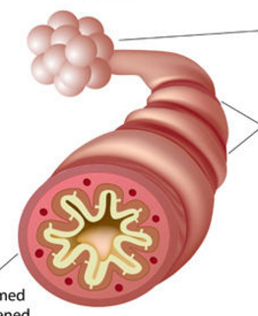
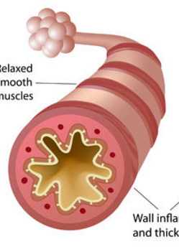
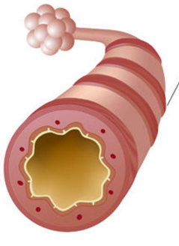
Asthma paradox: 흡입용 스테로이드
숨참
아 살것
같아!
아직 효과 있는지 모르겠네?

Slide 46



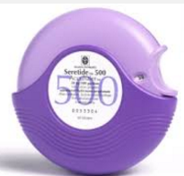
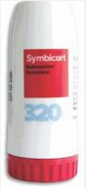
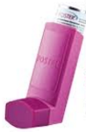

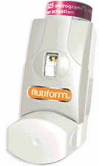

Asthma paradox: 흡입용 스테로이드

Slide 47
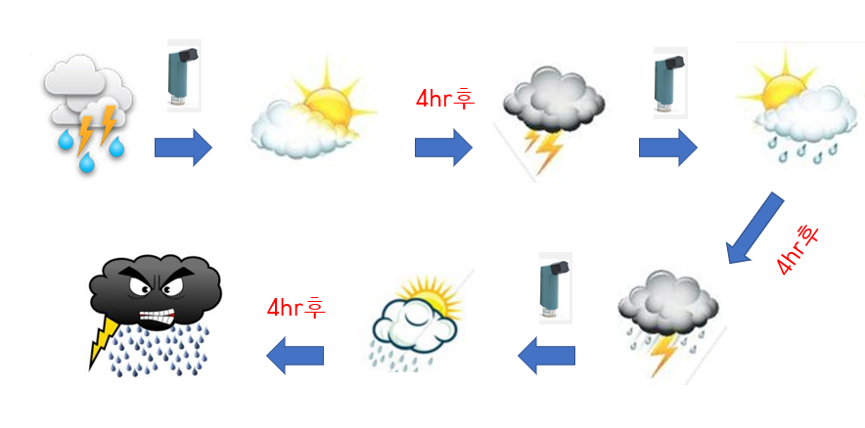
Asthma paradox: Bronchodilator

Slide 48
기관지확장제: rapid onset vs late onset
corticosteroid
b2-agonist
duration
onset
budesonide
formoterol
long
rapid
fluticasone
salmeterol
long
slow

Slide 49
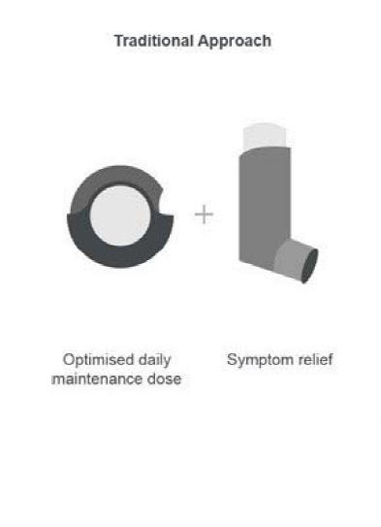
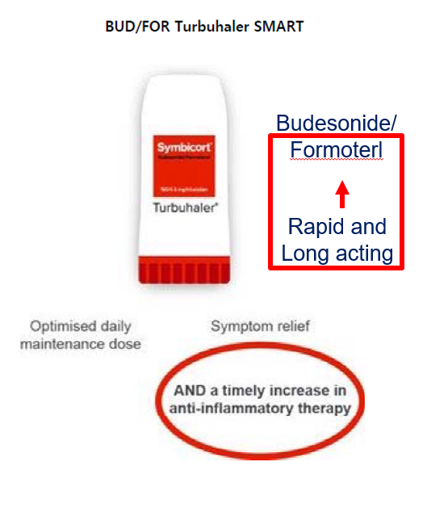
Seretide + Ventolin vs. Symbicort
Fluticasone/
Salmeterol
Salbutamol
Long but
slow acting
Rapid but
short acting

Slide 50
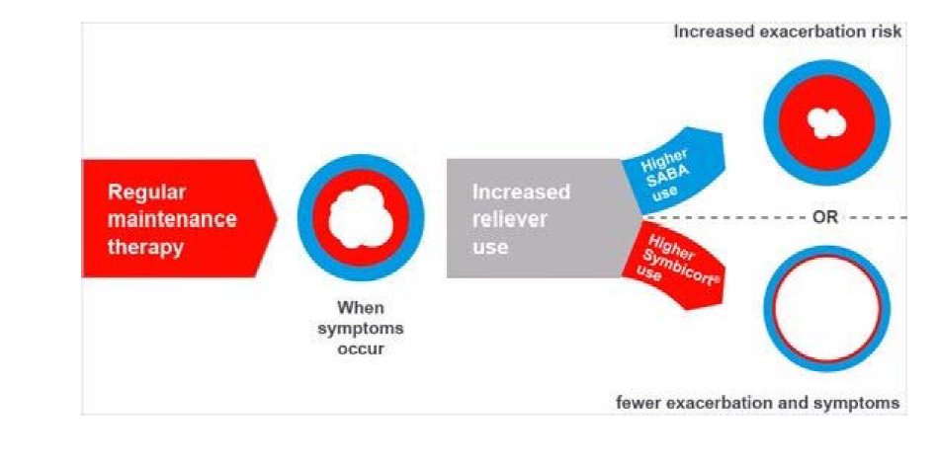
Single budesonide/formoterol Maintenance And Reliever Therapy

Slide 51
실제 환자들은….
평소엔, dry powder inhaler
DPI를 MDI처럼
증상있을 땐, metered dose inhaler
MDI를 DPI처럼
평소에도 dry powder inhaler
급할때도 dry powder inhaler
DPI 사용법만 교육하면 됨.

Slide 52

천식
천식 호전 요인
천식 악화 요인

Slide 53
천식 악화
천식 악화 요인
천식 호전 요인

Slide 54
천식 악화
천식 악화 요인
천식 호전 요인

Slide 55
천식 악화
천식 악화 요인
평소에 사용하던 흡입용 스테로이드
+ 추가적인 흡입용 스테로이드 필요 or 경구 스테로이드

Slide 56


acute management
+ systemic steroids
+ ICS/LABA
+ LTRAs

Slide 57


Rapid bronchodilation -
Slow but long-acting BD +
& Anti-inflammation +
Rapid bronchodilation +
Long-acting BD -
Anti-inflammation -

Slide 58
Single budesonide/formoterol Maintenance And Reliever Therapy

Slide 59


